Slide 1
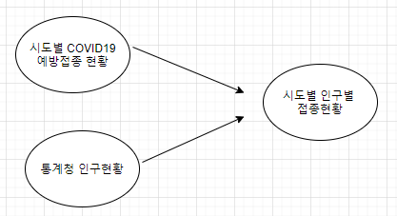
코로나 19 시도별 접종 현황
시도별 COVID-19 예방접종 현황
(질병관리청)
html 태그 활용 – 웹 스크래핑
BeautifulSoup/Requests/tkinter 로
웹스크래핑
2. 시도별 인구현황 (통계청)
.csv 파일 import
3. 1, 2 인구별 접종 현황 분석

